Slide 1
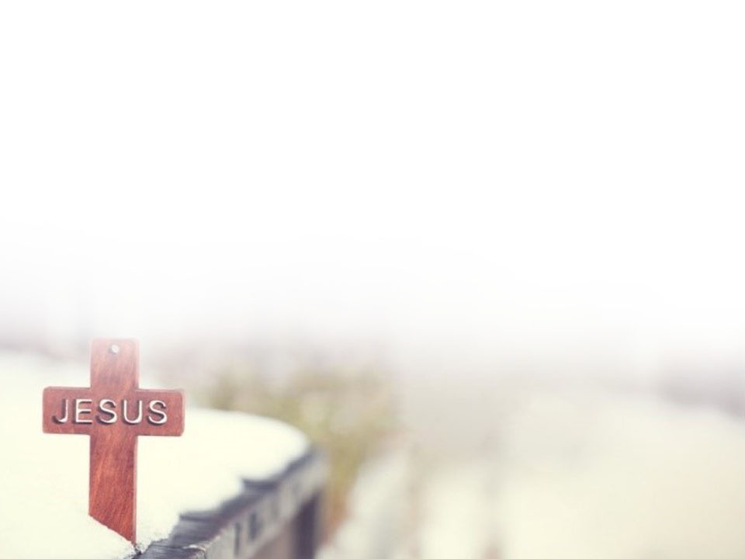
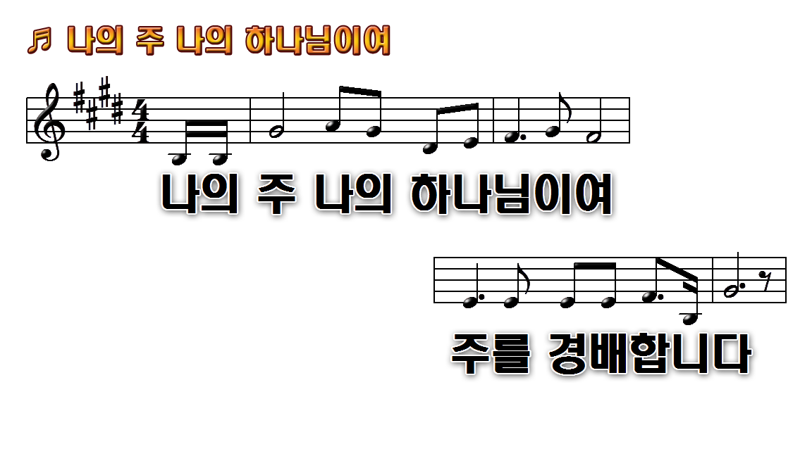
1.나의 주 나의 하나님이여
5.깨뜨릴 옥합 내게 없으며
9.고통 속에 방황하는 내 마음
11.나의 주 나의 하나님이여

Slide 2
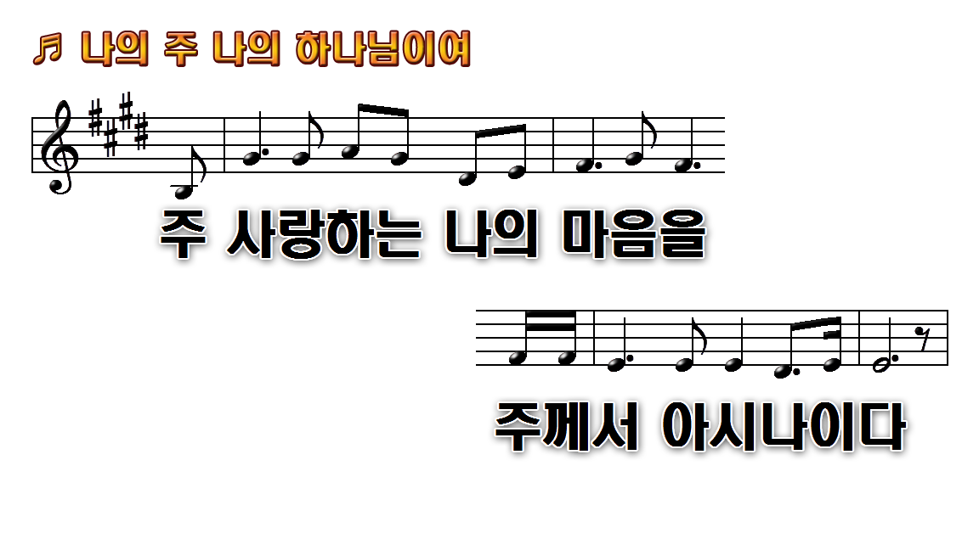
1.나의 주 나의 하나님이여
5.깨뜨릴 옥합 내게 없으며
9.고통 속에 방황하는 내 마음
11.나의 주 나의 하나님이여

Slide 3
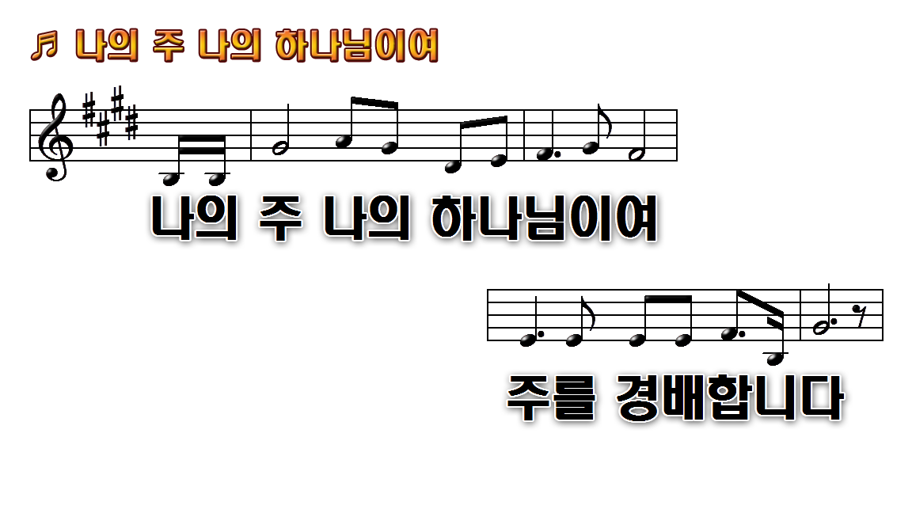
1.나의 주 나의 하나님이여
5.깨뜨릴 옥합 내게 없으며
9.고통 속에 방황하는 내 마음
11.나의 주 나의 하나님이여

Slide 4
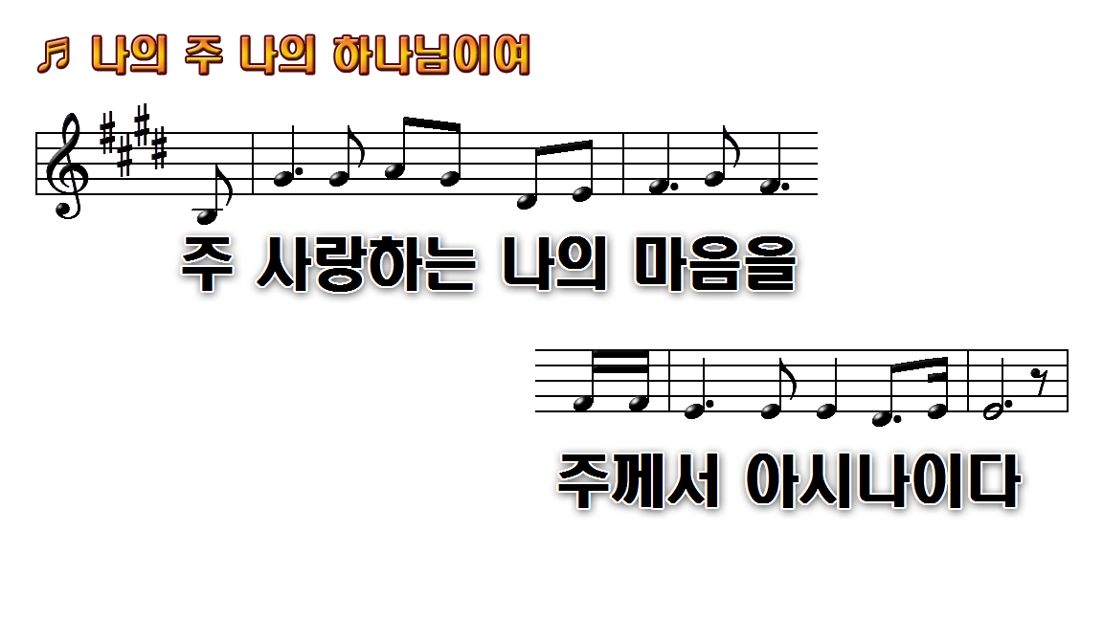
1.나의 주 나의 하나님이여
5.깨뜨릴 옥합 내게 없으며
9.고통 속에 방황하는 내 마음
11.나의 주 나의 하나님이여

Slide 5
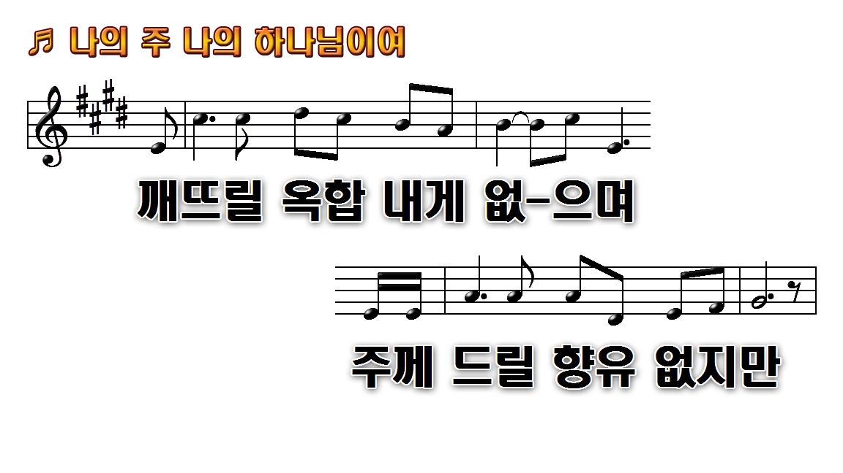
1.나의 주 나의 하나님이여
5.깨뜨릴 옥합 내게 없으며
9.고통 속에 방황하는 내 마음
11.나의 주 나의 하나님이여

Slide 6
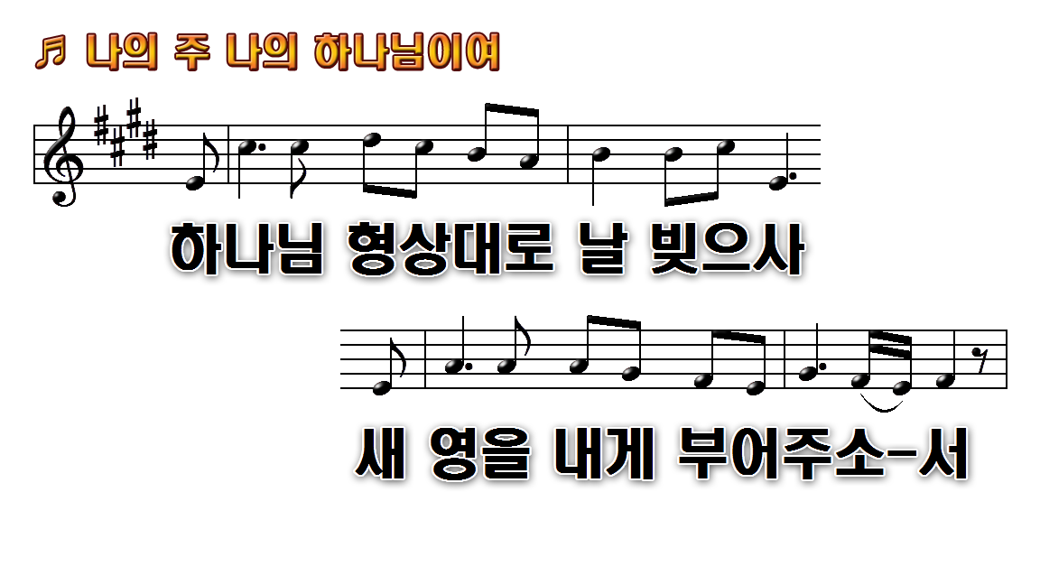
1.나의 주 나의 하나님이여
5.깨뜨릴 옥합 내게 없으며
9.고통 속에 방황하는 내 마음
11.나의 주 나의 하나님이여

Slide 7

1.나의 주 나의 하나님이여
5.깨뜨릴 옥합 내게 없으며
9.고통 속에 방황하는 내 마음
11.나의 주 나의 하나님이여

Slide 8

1.나의 주 나의 하나님이여
5.깨뜨릴 옥합 내게 없으며
9.고통 속에 방황하는 내 마음
11.나의 주 나의 하나님이여

Slide 9
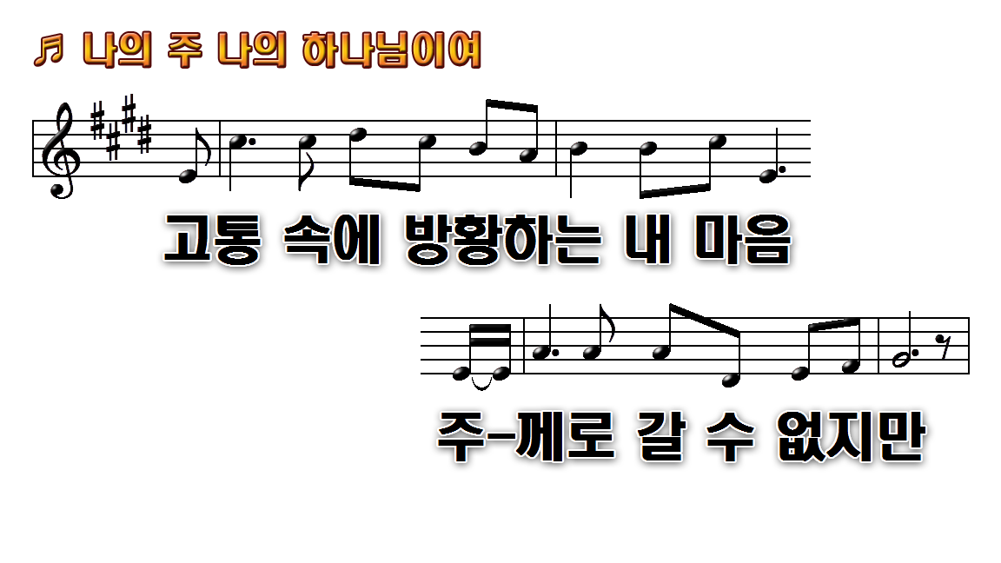
1.나의 주 나의 하나님이여
5.깨뜨릴 옥합 내게 없으며
9.고통 속에 방황하는 내 마음
11.나의 주 나의 하나님이여

Slide 10
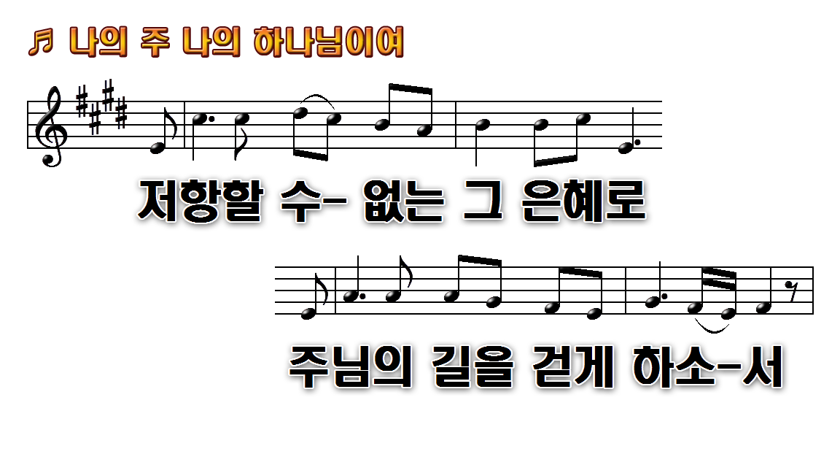
1.나의 주 나의 하나님이여
5.깨뜨릴 옥합 내게 없으며
9.고통 속에 방황하는 내 마음
11.나의 주 나의 하나님이여

Slide 11
1.나의 주 나의 하나님이여
5.깨뜨릴 옥합 내게 없으며
9.고통 속에 방황하는 내 마음
11.나의 주 나의 하나님이여

Slide 12
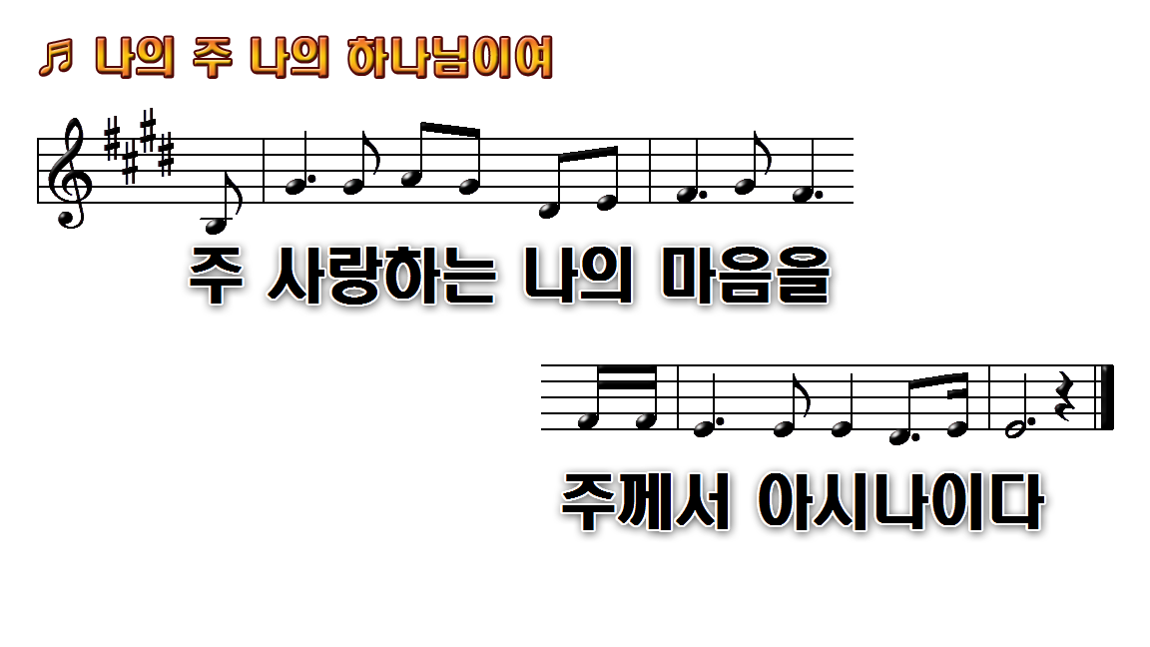
1.나의 주 나의 하나님이여
5.깨뜨릴 옥합 내게 없으며
9.고통 속에 방황하는 내 마음
11.나의 주 나의 하나님이여

